Slide 1
Hello Front End 2
主讲人：朱润凯

Slide 2
第三课 网站前端开发（2）

Slide 3
回顾
HTML
CSS
JS
Notes:
前端无非是这三个东西，或者这三者的衍生物
他们之间的关系，打个比方
拓展开来学问非常大
继续深入请查看W3School网站和学习Javascript语言

Slide 4
HTML
Hyper Text Markup Language 超文本标记语言
<TAG /> or <TAG>
<TAG></TAG>
<TAG NAME=“VALUE” />
<TAG NAME=“VALUE”>XXX</TAG>

Slide 5
HTML
<html>
<head>
<!– Page Info -->
</head>
<body>
<!– Main body -->
</body>
</html>
Notes:
标签，属性和属性值对大小写不敏感，但是建议小写（规范）

Slide 6
HTML头部
<title>
<base>
<link>
<meta>
<script>
<style>

Slide 7
布局
第一代：表格布局（Dreamweaver）
<table border="1">
<tr>
<td>Row 1, cell 1</td>
<td>Row 1, cell 2</td>
</tr>
</table>
例如：教务系统

Slide 8
布局
第二代：DIV布局（块布局）
<div class=“xxx”>
<div id=“xxx”></div>
</div>
内联样式或者CSS控制样式
例如：淘宝 view-source:www.taobao.com/

Slide 9
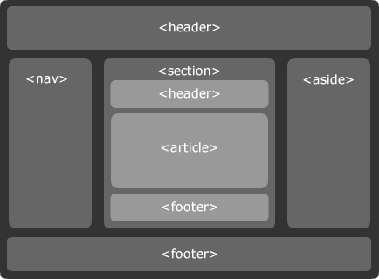
布局
第三代：HTML5布局
理论上三种布局都能达到一样的效果
但是规范好的更加利于拓展、可读和优化

Slide 10
CSS
Cascading Style Sheets 层叠样式表
HTML内联样式
<p style="color: red; margin-left: 20px">
This is a paragraph
</p>
.para {
color: red;
margin-left: 20px
}
<p class=“para”>
This is a paragraph
</p>

Slide 11
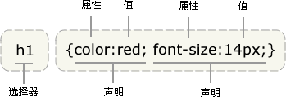
CSS语法

Slide 12
CSS选择器
派生 li h1{}
ID #red{}
类 .center {}
属性 [title=AAA]{}
还有更复杂

Slide 13
CSS声明
位置
大小
颜色
字体
边框
间距
……
能做的东西太多了

Slide 14
Javascript
看得懂
学会写jQuery
基本语法：$(selector).action()
(function($){
$("#name").click(function(){
alert(“xxx");
});
})(jQuery);
function test($){
$("#name").click(function(){
alert(“xxx");
});
}
test(jQuery);

Slide 15
前端规范
http://front-end-standards.com/
http://bootcss.com/
Markdown

Slide 16
编辑器
个人推荐：
Sublime、Notepad++
极度不推荐：
Notepad

Slide 17
调试
Chrome调试工具的使用
http://segmentfault.com/a/1190000002439648

Slide 18
前端总结
WEB前端代码好获得
做得好太难了
紧缺人才

Slide 19
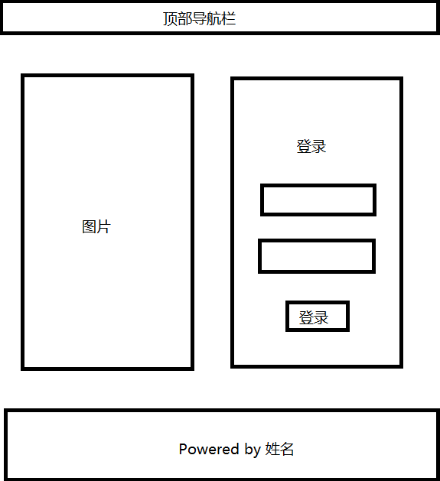
课堂实践
1.运用div或者H5布局
2.运用CSS
3.图片处用JS点击
切换两张图
30分钟

Slide 20

谢谢！欢迎骚扰！

Slide 21
作业
做一下W3School的html css和js的测试并截图
完善课堂做的网站并且自行添加高级功能
自学H5和CSS3，运用其做一个展示性网页

Slide 22
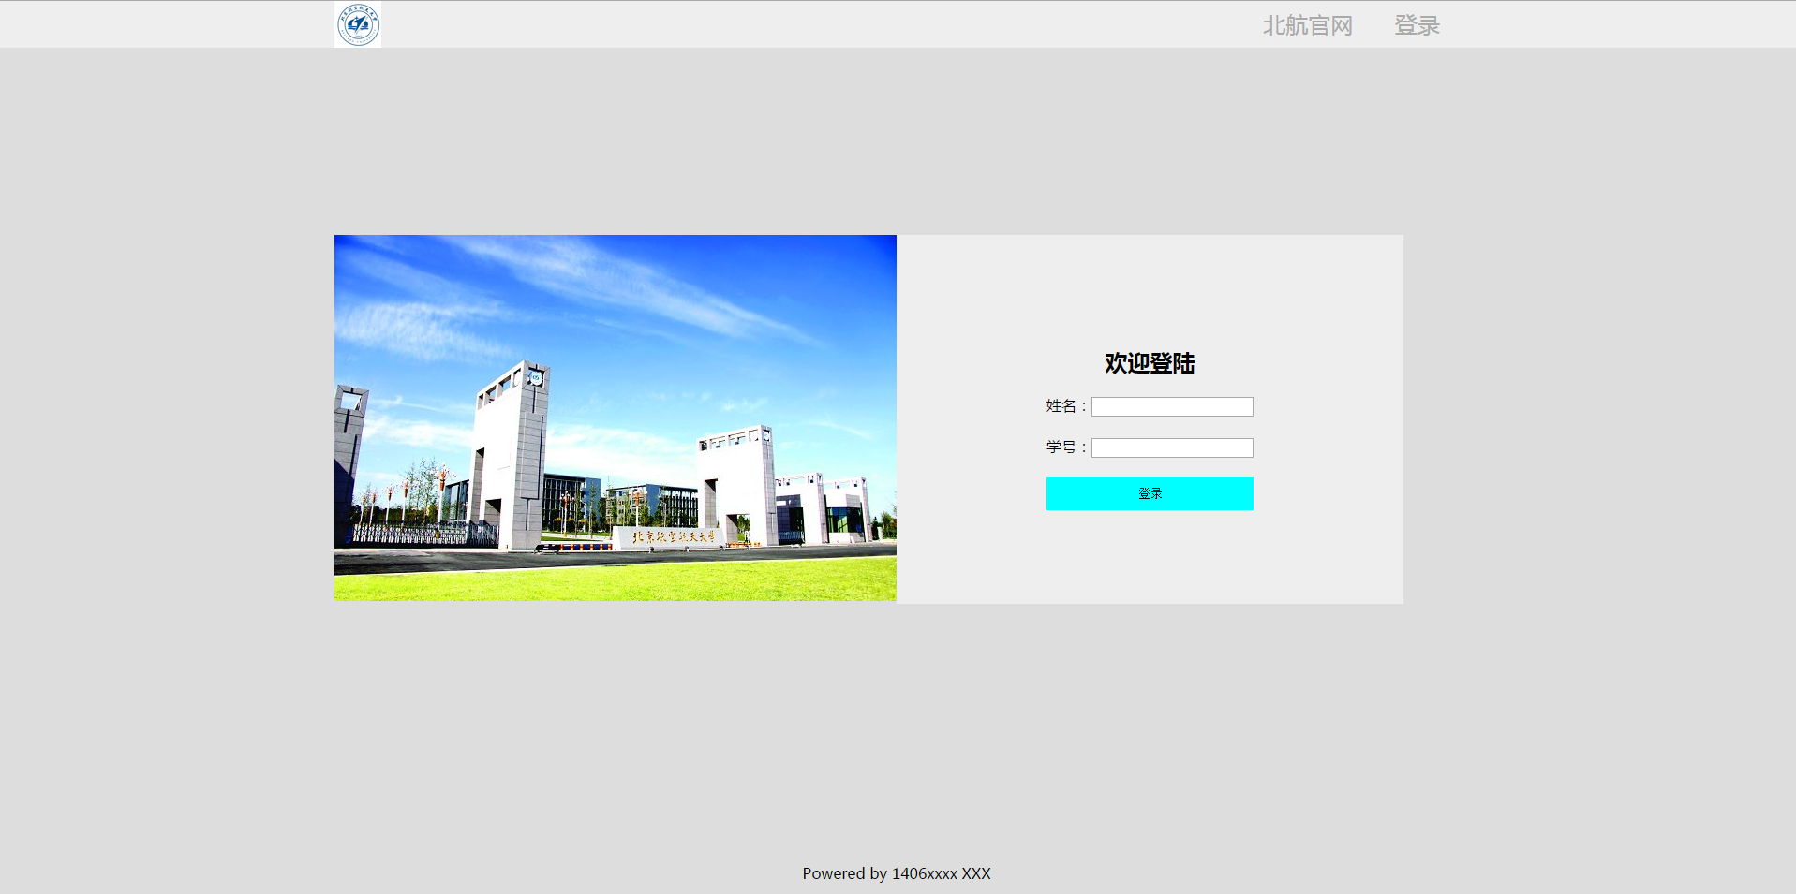
作业样例

